Slide 1
Programmer avec R
Simone Rebora (Univ. of Verona / ABC-DH)

Slide 2
Encoder vs. Exploiter (ou: Programmer)
Deux approches linguistiques pour opérer avec le texte dans l’ordinateur
...de deux manières différentes

Slide 3
Encoder vs. Exploiter
“Je laisse les gens de goût faire de leur chambre l’image même de leur goût et la remplir seulement de choses qu’il puisse approuver. Pour moi, je ne me sens vivre et penser que dans une chambre où tout est la création et le langage de vies profondément différentes de la mienne, d’un goût opposé au mien, où je ne retrouve rien de ma pensée consciente, où mon imagination s’exalte en se sentant plongée au sein du non-moi ; je ne me sens heureux qu’en mettant le pied – avenue de la Gare, sur le Port ou place de l’Église – dans un de ces hôtels de province aux longs corridors froids où le vent du dehors lutte avec succès contre les efforts du calorifère [...]”

Slide 4
Encoder vs. Exploiter
“Je laisse les gens de goût faire de leur chambre l’image même de leur goût et la remplir seulement de choses qu’il puisse approuver. <italique>Pour moi</italique>, je ne me sens vivre et penser que dans une chambre où tout est la création et le langage de vies profondément différentes de la mienne, d’un goût opposé au mien, où je ne retrouve rien de ma pensée consciente, où mon imagination s’exalte en se sentant plongée au sein du non-moi ; je ne me sens heureux qu’en mettant le pied – avenue de la Gare, sur le Port ou place de l’Église – dans un de ces hôtels de province aux longs corridors froids où le vent du dehors lutte avec succès contre les efforts du calorifère [...]”
* pour la mise en page

Slide 5
Encoder vs. Exploiter
“Je laisse les gens de goût faire de leur chambre l’image même de leur goût et la remplir seulement de choses qu’il puisse approuver. Pour moi, je ne me sens vivre et penser que dans une chambre où tout est la création et le langage de vies profondément différentes de la mienne, d’un goût opposé au mien, où je ne retrouve rien de ma pensée consciente, où mon imagination s’exalte en se sentant plongée au sein du non-moi ; je ne me sens heureux qu’en mettant le pied – avenue de la Gare, sur le Port ou place de l’Église – dans un de ces hôtels de province aux longs corridors froids où le vent du dehors lutte avec succès contre les efforts du calorifère [...]”
* pour la mise en page

Slide 6
Encoder vs. Exploiter
“Je laisse les gens de goût faire de leur chambre l’image même de leur goût et la remplir seulement de choses qu’il puisse approuver. Pour moi, je ne me sens vivre et penser que dans une chambre où tout est la création et le langage de vies profondément différentes de la mienne, d’un goût opposé au mien, où je ne retrouve rien de ma pensée consciente, où mon imagination s’exalte en se sentant plongée au sein du non-moi ; je ne me sens heureux qu’en mettant le pied – <nom_de_lieu>avenue de la Gare</nom_de_lieu>, sur le Port ou <nom_de_lieu>place de l’Église</nom_de_lieu> – dans un de ces hôtels de province aux longs corridors froids où le vent du dehors lutte avec succès contre les efforts du calorifère [...]”
* pour ajouter des informations sémantiques

Slide 7
Encoder vs. Exploiter
“<référence nom=“Marcel Proust”>Je</référence> laisse les gens de goût faire de leur chambre l’image même de leur goût et la remplir seulement de choses qu’il puisse approuver. Pour moi, je ne me sens vivre et penser que dans une chambre où tout est la création et le langage de vies profondément différentes de la mienne, d’un goût opposé au mien, où je ne retrouve rien de ma pensée consciente, où mon imagination s’exalte en se sentant plongée au sein du non-moi ; je ne me sens heureux qu’en mettant le pied – <nom_de_lieu position=“44.724952;8.865432”>avenue de la Gare</nom_de_lieu>, sur le Port ou <nom_de_lieu position=“33.134554;5.667452”>place de l’Église</nom_de_lieu> – dans un de ces hôtels de province aux longs corridors froids où le vent du dehors lutte avec succès contre les efforts du calorifère [...]”
* pour ajouter des informations sémantiques (détaillées)

Slide 8
Encoder vs. Exploiter
<Mon_texte title=“Sur la lecture de Marcel Proust”> <Introduction abs= “où Proust parle de...”> <premier paragraphe> <deuxième paragraphe> … <Première partie abs=“où Proust parle encore de...”> <premier paragraphe> <deuxième paragraphe> …
* pour modéliser le texte

Slide 9

Encoder vs. Exploiter (ou: Programmer)
“Je laisse les gens de goût faire de leur chambre l’image même de leur goût et la remplir seulement de choses qu’il puisse approuver. Pour moi, je ne me sens vivre et penser que dans une chambre où tout est la création et le langage de vies profondément différentes de la mienne, d’un goût opposé au mien, où je ne retrouve rien de ma pensée consciente, où mon imagination s’exalte en se sentant plongée au sein du non-moi ; je ne me sens heureux qu’en mettant le pied – avenue de la Gare, sur le Port ou place de l’Église – dans un de ces hôtels de province aux longs corridors froids où le vent du dehors lutte avec succès contre les efforts du calorifère [...]”
Il apparaît dans ce nouvel iPhone que tu dois acheter, cher Simon!
Je: “Combien de fois le mot goût apparaît dans le passage?”
L'ordinateur: “Il apparaît trois fois, cher Simon!”
* pour opérer sur le texte

Slide 10

Encoder vs. Exploiter
*le “langage-machine”
Je: 001001001010001001010101000101010100101011101010110101010110101011010101
L'ordinateur: 11101010100101010101010101010101010101010101010, cher Simon!
Je: “Combien de fois le mot goût apparaît dans le passage?”
L'ordinateur: “Il apparaît trois fois, cher Simon!”

Slide 11

Encoder vs. Exploiter
*Les langages de programmation!
Je: 001001001010001001010101000101010100101011101010110101010110101011010101111010101001010101010101010101010101010101010100011010110100101011010101010101010110011 ?
*encodage!!

Slide 12
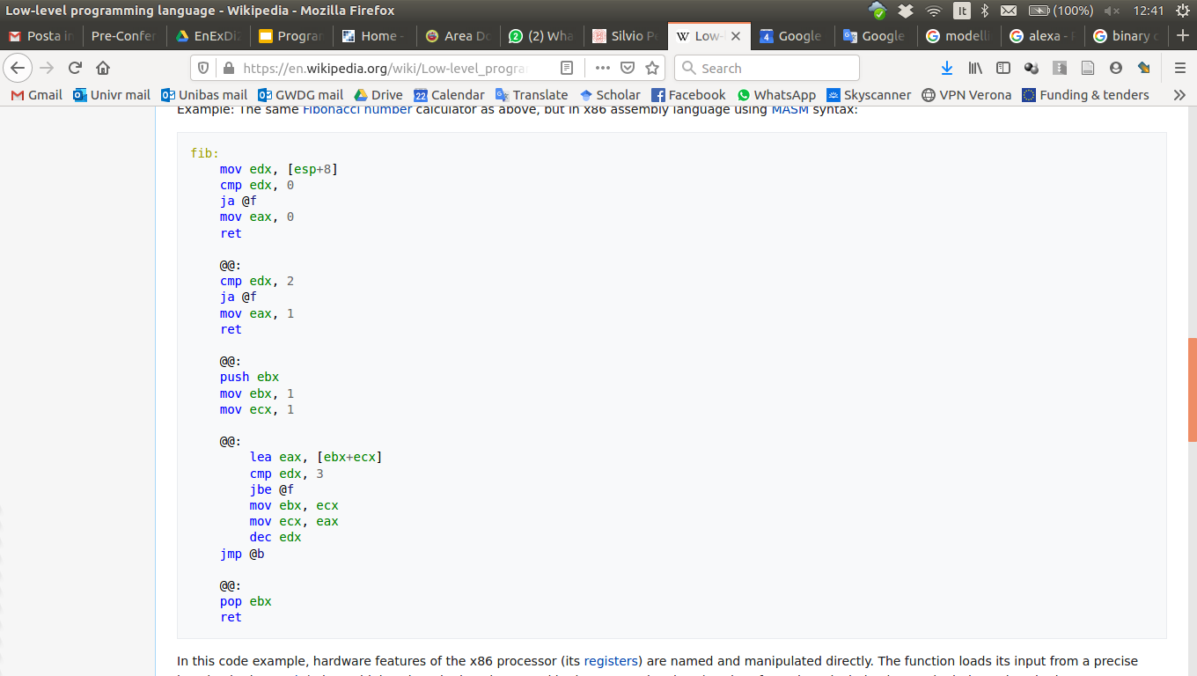
Encoder vs. Exploiter
*Langages de programmation de bas niveau
Je: 001001001010001001010101000101010100101011101010110101010110101011010101111010101001010101010101010101010101010101010100011010110100101011010101010101010110011 ?
[Assembly]

Slide 13
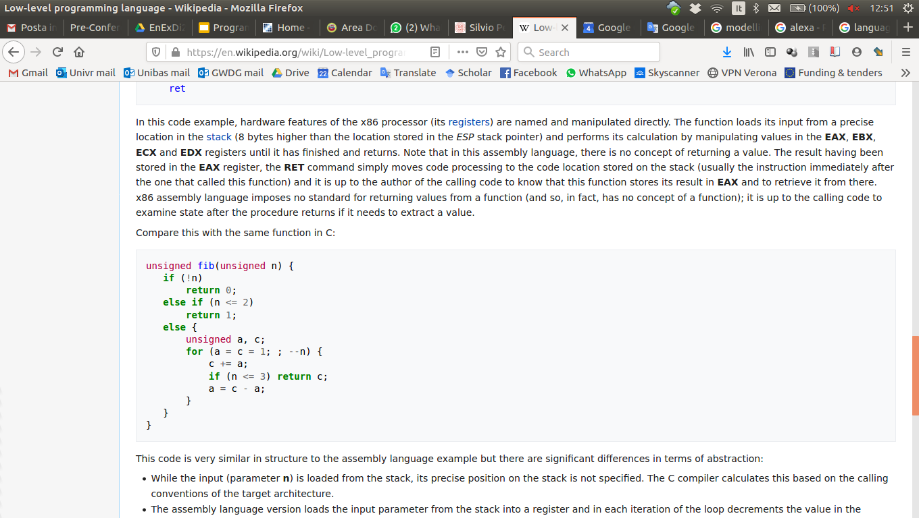
Encoder vs. Exploiter
*Langages de programmation de haut niveau
Je: 001001001010001001010101000101010100101011101010110101010110101011010101111010101001010101010101010101010101010101010100011010110100101011010101010101010110011 ?
[C]

Slide 14
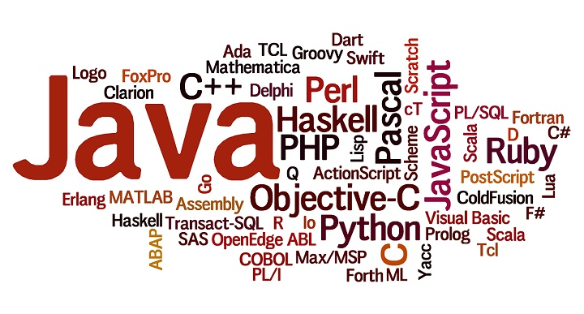
Les Langages de Programmation

Slide 15
Le Langage “R”
Un langage de programmation pour l'analyse statistique et pour le graphisme
C’est un logiciel gratuit (licence GNU GPL)
Créé en 1995 par
Ross Ihaka (Nouvelle-Zélande)
et Robert Gentleman (Canada)
Le nom? Cfr. les initiales des créateurs

Slide 16
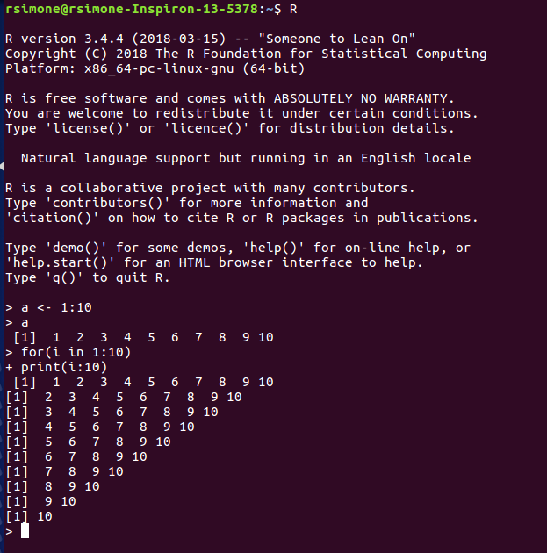
Le Langage “R”

Slide 17
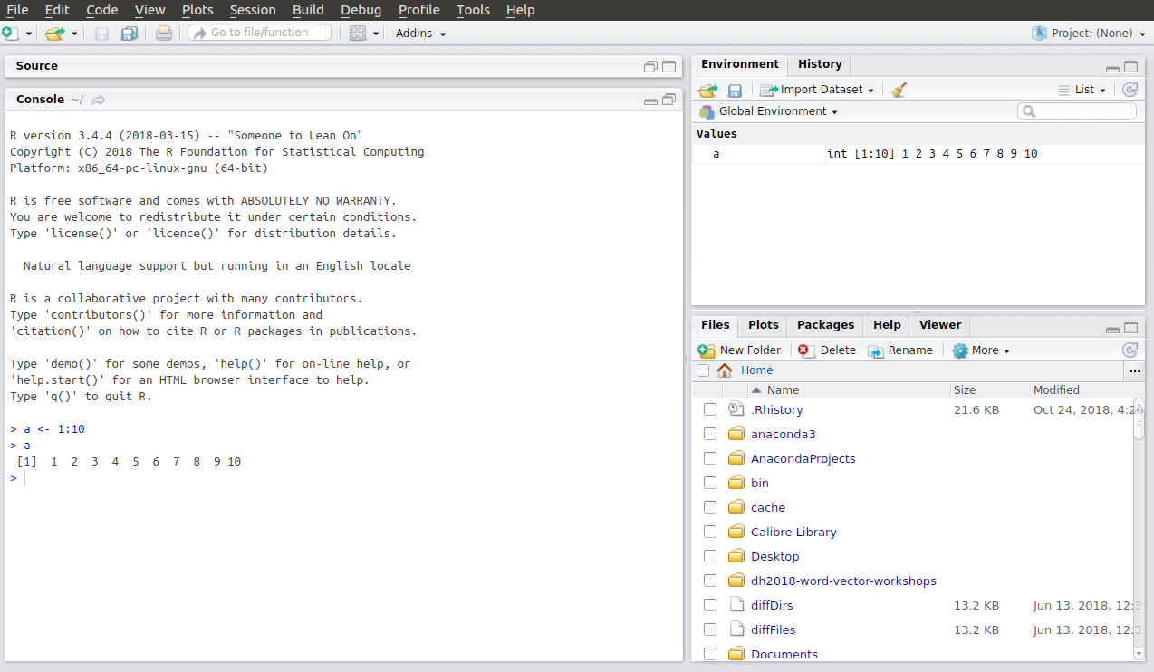
“RStudio” - L’interface graphique
ouvrez RStudio Cloud!!!
https://rstudio.cloud/

Slide 18
Les algorithmes
Origines: - le mot latin algorismus (Latinisation du nom d'Al-Khwarizmi, grand mathématicien de Perse au VIIIe siècle) - et le mot grec arithmos, qui signifie nombre
Input
algorithme
Output

Slide 19

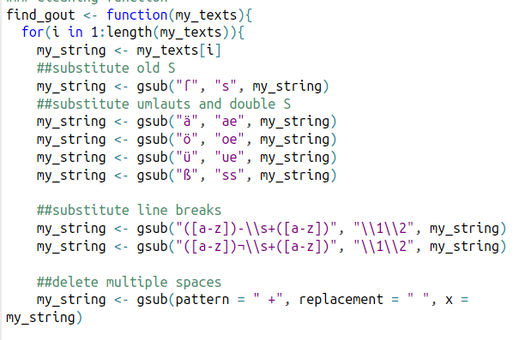
Les algorithmes
Exemple: - Combien de fois le mot “goût” apparaît dans Sur la lecture de Marcel Proust?
Input
algorithme
Output
12

Slide 20
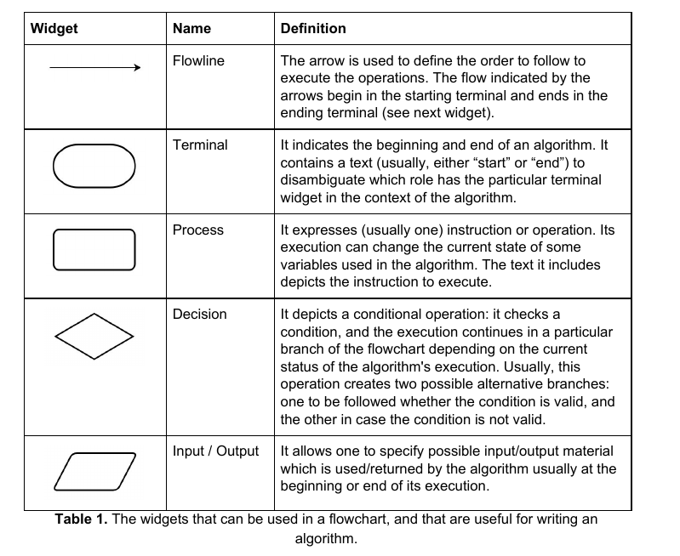
Les “Flowcharts” (Organigrammes)
(source: Peroni, 2019)

Slide 21
L’algorithme “goût”
Start
nombre de goût +1
oui
est-it “goût”?
Input: le texte de Proust
diviser le texte en mots
lire chaque mot
Output: nombre de goût
non
End
ne rien faire

Slide 22
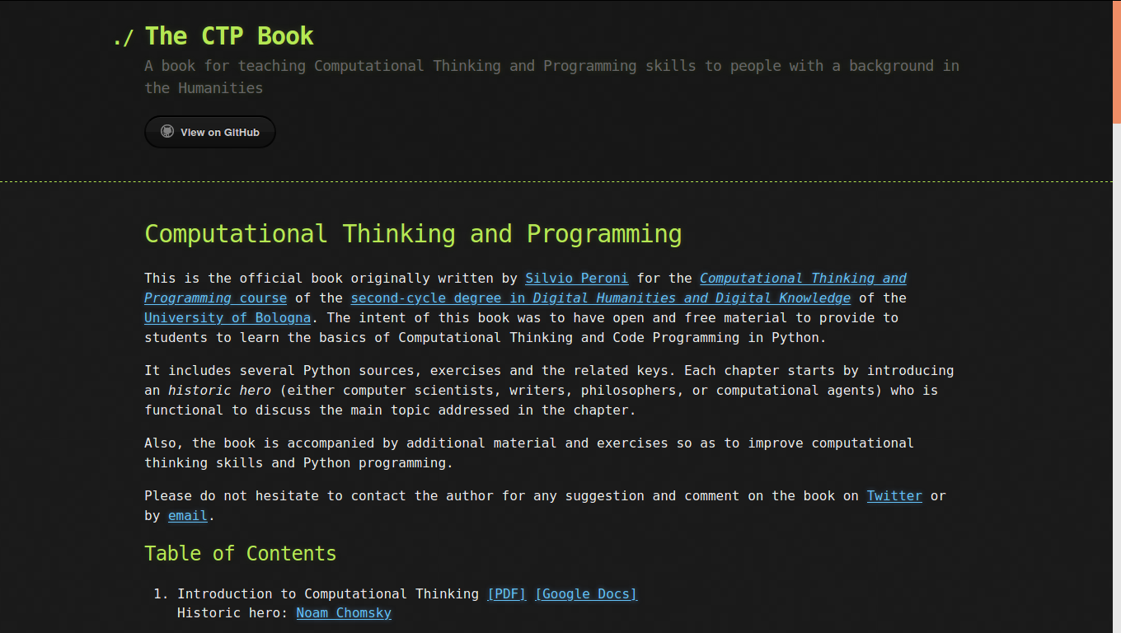
Computational Thinking (la pensée informatique)
“Computational thinking is the thought processes that are involved when we formulate a problem and express the solution by using a language that a computer [...] can understand and execute” (Peroni 2019)
https://comp-think.github.io/

Slide 23
L’algorithme “goût”
ouvrez RStudio Cloud!!!
https://rstudio.cloud/
et téléchargez le texte de Github
(bit.ly/EnExDiR)

Slide 24
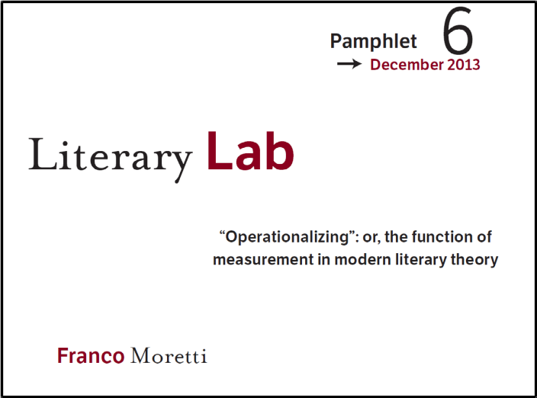
La pensée informatique dans les études littéraires (Opérationnaliser)
“It describes the process whereby concepts are transformed into a series of operations—which, in their turn, allow to measure all sorts of objects. Operationalizing means building a bridge from concepts to measurement, and then to the world. In our case: from the concepts of literary theory, through some form of quantification, to literary texts.” (Moretti 2013, 3)

Slide 25

La pensée informatique dans les études littéraires (Modéliser)
“Since a model defines a relationship between variables, a mode of inquiry founded on models can study relationships rather than isolated facts. Instead of starting with, say, the frequency of connective words, quantitative literary research now starts with social evidence about things that really interest readers of literature--like audience, genre, character, and gender. [...] Numbers enter the picture not as an objective foundation for meaning somewhere outside history but as a way to establish comparative relationships” (Underwood 2019)

